Slide 1



ESF II projekt Západočeské univerzity v Plzni
reg. č. CZ.02.2.69/0.0/0.0/18_056/0013239

Slide 2

Geografie zemědělství:
Produkce plodin
KGE EGA1/EG1

Slide 3
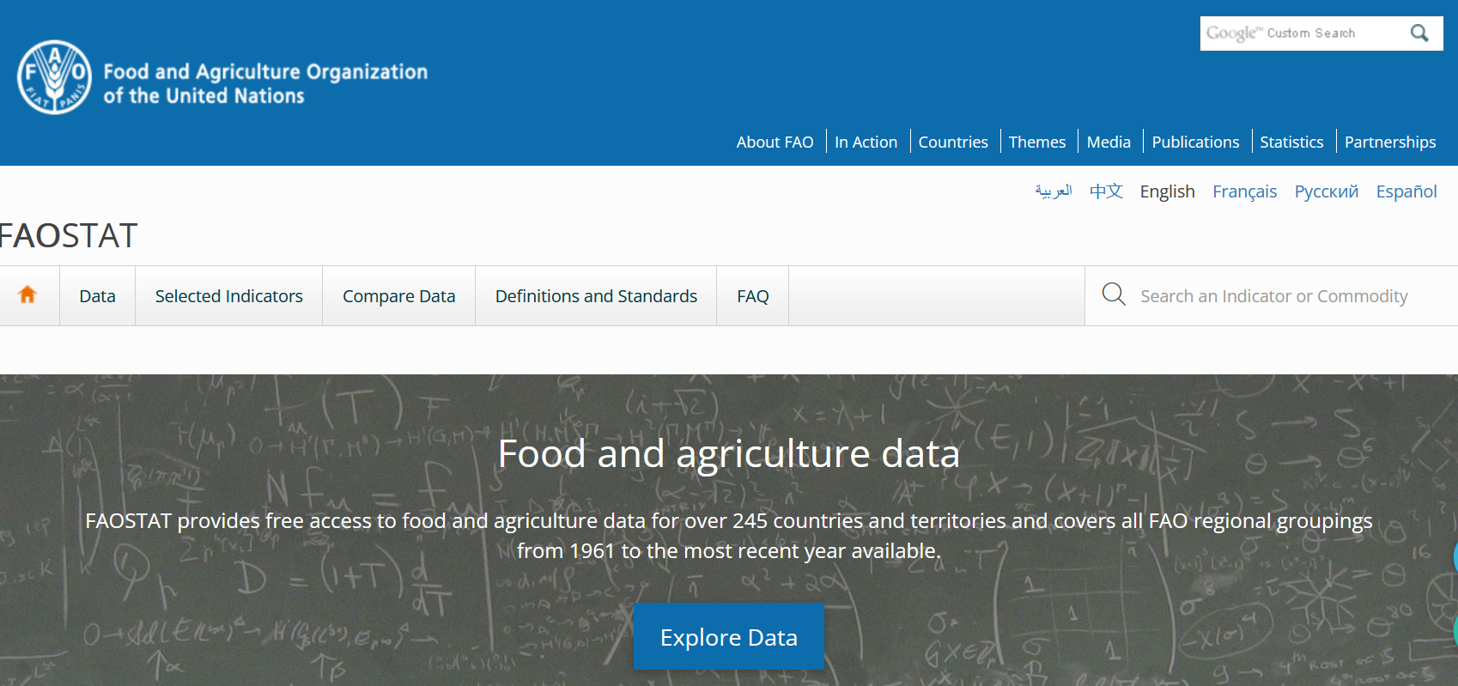
Databáze FAOSTAT
Podrobný zdroj informací o zemědělské produkci a dalších datech spojených se zemědělstvím na úrovni států světa:
http://faostat.fao.org/

Slide 4
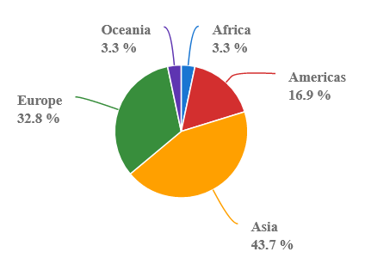
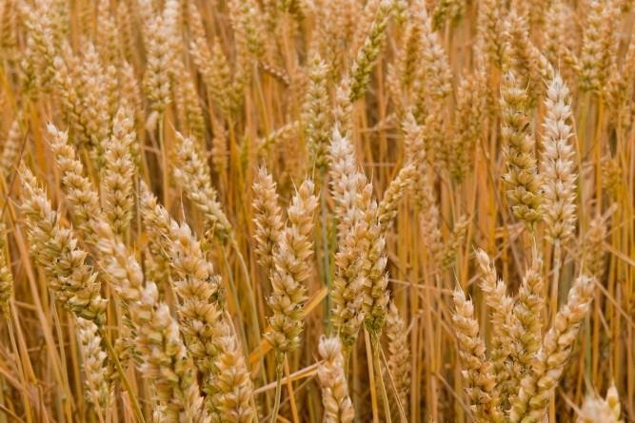
Produkce obilnin – pšenice
Obilniny – pšenice:
Podílí se více než 30 % na osevech všech obilnin.
Nejvíce se pěstuje ve stepních (černozemních) oblastech severní polokoule,
Objem produkce (průměr 1994–2020):

Slide 5
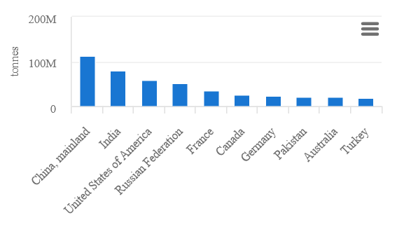
Pšenice
Import pšenice do Ruska, Číny a Japonska a do lidnatých rozvojových zemí
(např. Egypt, Bangladéš, Brazílie).
Největší producenti (průměr 1994–2020):

Slide 6
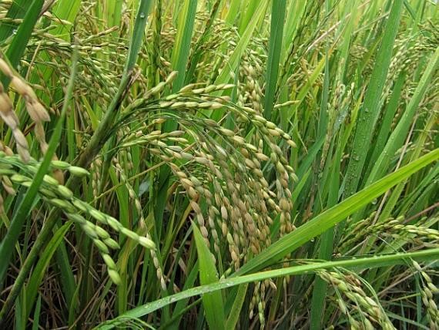
Produkce obilnin – rýže
Obilniny – rýže:
Základní plodina pro polovinu světového obyvatelstva,
důležitá obilnina sub-ekvatoriálního pásu.
Značné nároky na teplo a především na vodu.
Pěstování je geograficky významně koncentrováno:
  90 % sklizně – monzunová Asie (čínsko-japonská podoblast 38 % světové produkce; indická podoblast včetně Bangladéše a Pákistánu 28 %; podoblast jihovýchodní Asie 24 % (tj. Indonésie, Thajsko, Myanmar, Vietnam).
  2–3 úrody ročně – Jáva, jižní a jihovýchodní Čína, Japonsko, Egypt.

Slide 7
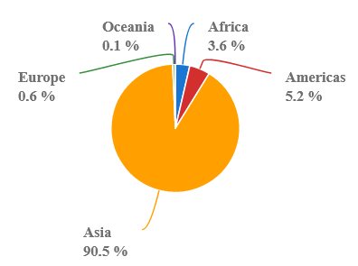
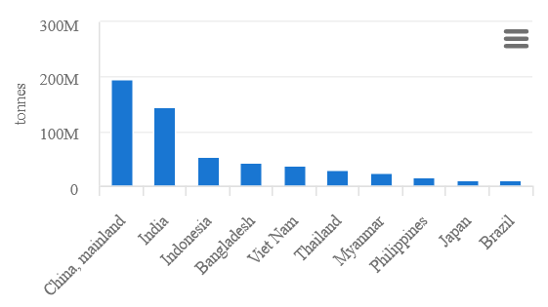
Rýže
Objem produkce a největší producenti (průměr 1994–2020):

Slide 8
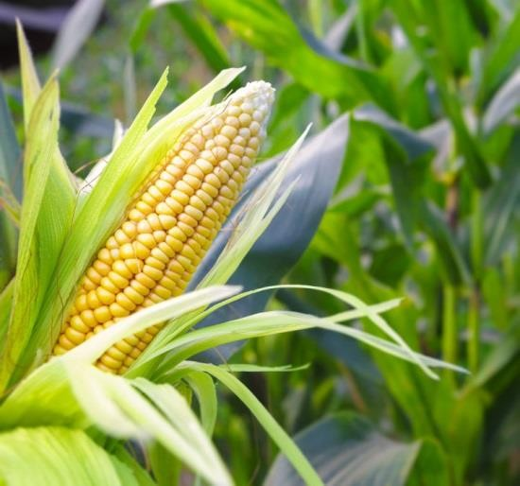
Produkce obilnin - kukuřice
Obilniny – kukuřice:
Význam v posledních desetiletích roste (zejména
jako krmivo).
Pěstuje se na zrno i jako zelené krmivo, na zrno potřeba
kvalitnějších půd a delší vegetativní období (5 měsíců).
Pěstuje se nejvíce v USA (téměř 45 % světové produkce), v tzv. kukuřičném pásu (Corn Belt), většina produkce je spotřebována jako krmivo
(kolem 80 % produkce).
Druhá produkční oblast – Asie (asi 20 %, nejvíce Čína).
Třetí produkční oblast – Latinská Amerika (přes 12 % světové produkce).

Slide 9
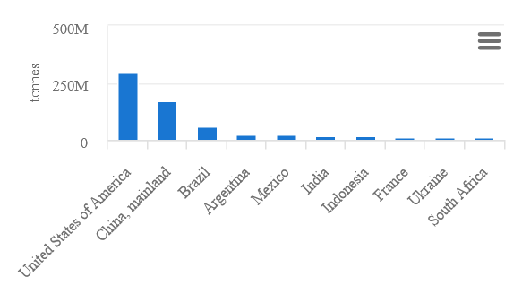
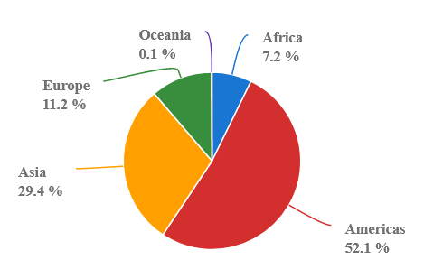
Kukuřice
Objem produkce a největší producenti (průměr 1994–2020):

Slide 10
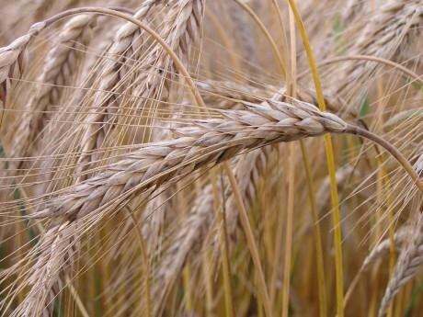
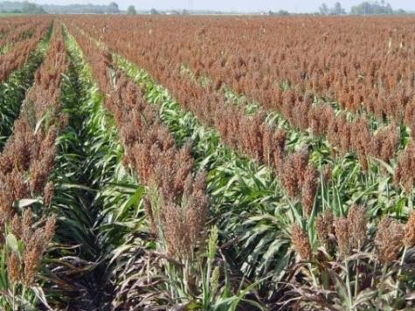
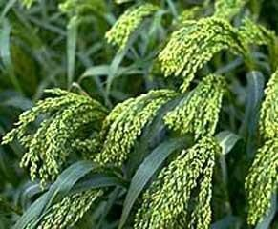
Produkce obilnin – ječmen a další
Obilniny – ječmen:
Světová produkce 160 mil. tun → stagnace produkce.
Hlavní produkční oblasti – Rusko, Ukrajina, Kanada, SRN,
USA a Francie.
Další obilniny častěji pěstované – oves, žito, proso a sorgo.
ječmen
sorgo
proso

Slide 11
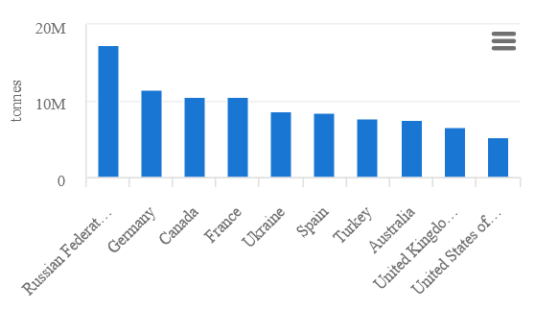
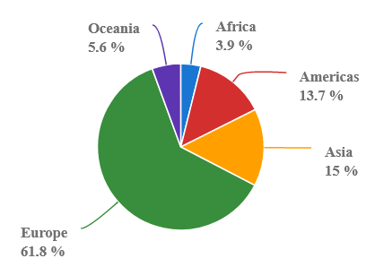
Ječmen
Ječmen – objem produkce a největší producenti (průměr 1994–2020):

Slide 12
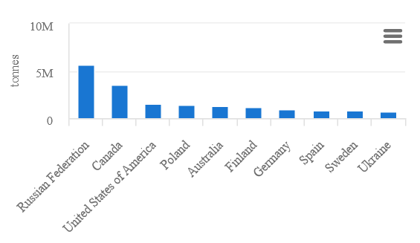
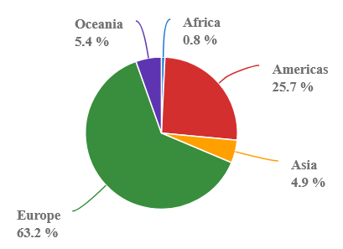
Oves
Oves – objem produkce a největší producenti (průměr 1994–2020):

Slide 13
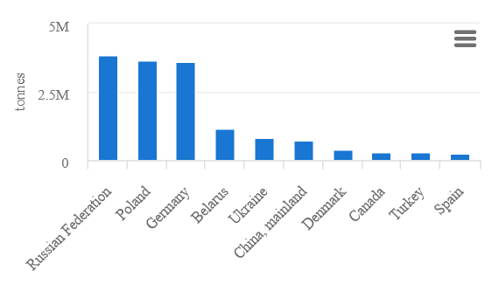
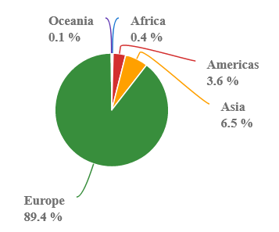
Žito
Žito – objem produkce a největší producenti (průměr 1994–2020):

Slide 14
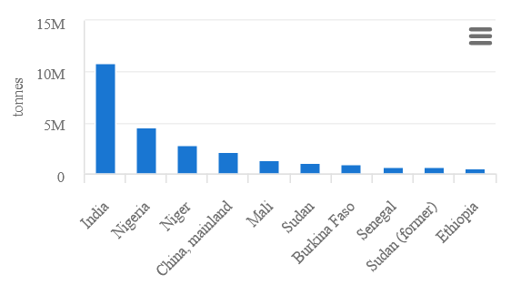
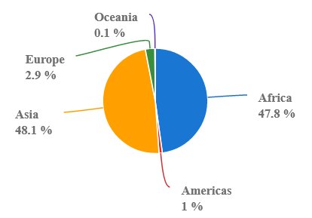
Proso
Proso – objem produkce a největší producenti (průměr 1994–2020):

Slide 15
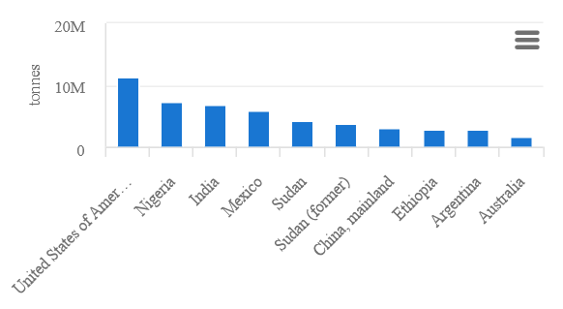
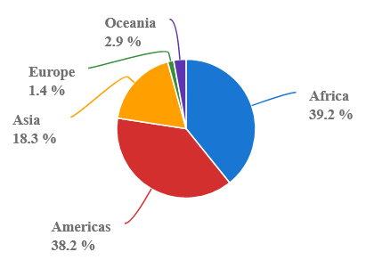
Sorgo – čirok
Sorgo–čirok – objem produkce a největší producenti (průměr 1994–2020):

Slide 16
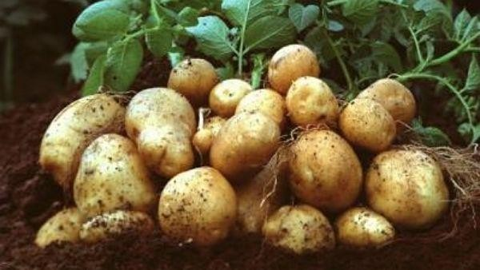
Produkce okopanin - brambory
Okopaniny – brambory:
Okopanina mírného pásma.
V Evropě od 16. století (pocházejí z Peru a Chile).
Od konce 18. století základní potravina, dlouholeté šlechtění (Nizozemsko, Dánsko, Francie) – výnosy až 40 t/ha.
Dnešní užití – převážně krmiva (50–70 % sklizně).
Největší produkce – Evropa (75 % sklizně, zejména Rusko, Polsko a státy EU).
Druhá produkční oblast – Asie, hlavně Čína (největší světový producent).

Slide 17
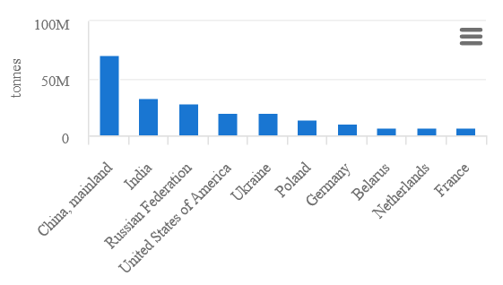
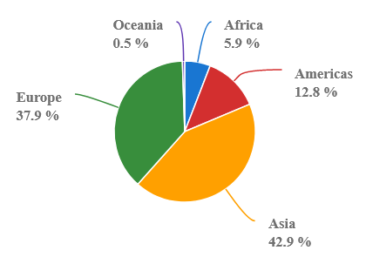
Brambory
Brambory – objem produkce a největší producenti (průměr 1994–2020):

Slide 18
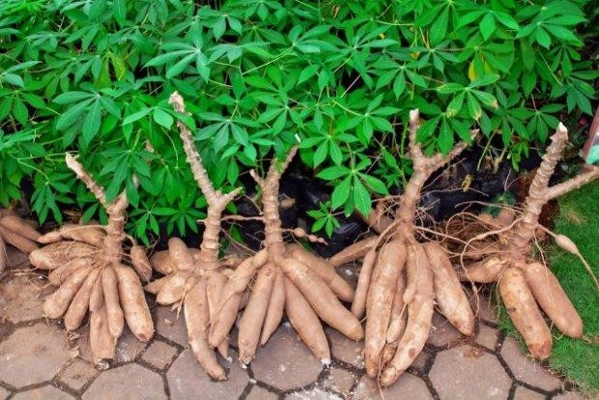
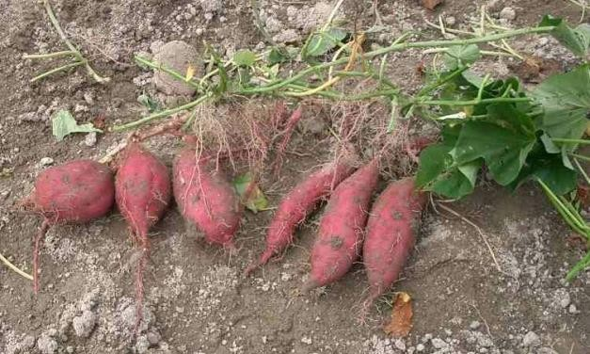
Produkce okopanin – maniok, batáty a další
Okopaniny – maniok, batáty, jamy a taro.
Základní potraviny naturálního zemědělství ekvatoriálního
a sub-ekvatoriálního pásma.
Maniok (kasava) – k jídlu se využívá kořen, dlouhý až 50 cm, pěstuje
se hlavně v subsaharské Africe (Kongo, Nigérie), dále v jižní a jihovýchodní Asii (Thajsko, Indonésie) a v Brazílii.
Batáty – největší sklizeň v Asii (z toho Čína 80 %), dále
Vietnam, Indonésie, Indie, Japonsko a východní Afrika.
Jamy - významná potravina pro obyvatelstvo západní
Afriky (Nigérie) a JV Asie.
maniok
batáty

Slide 19
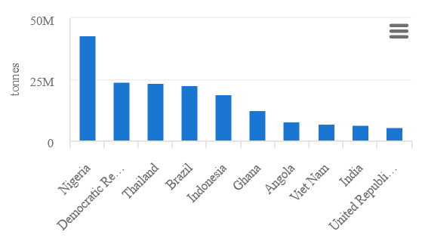
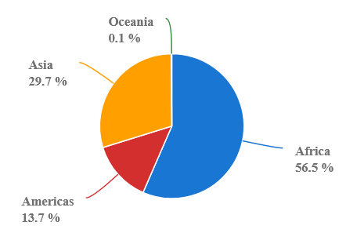
Maniok
Maniok – objem produkce a největší producenti (průměr 1994–2020):

Slide 20
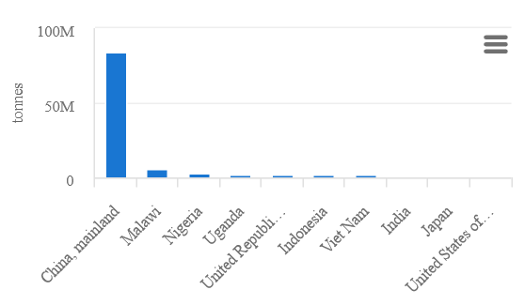
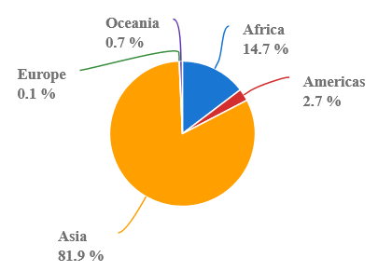
Batáty
Batáty – objem produkce a největší producenti (průměr 1994–2020):

Slide 21
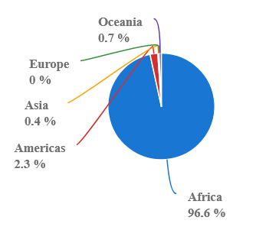
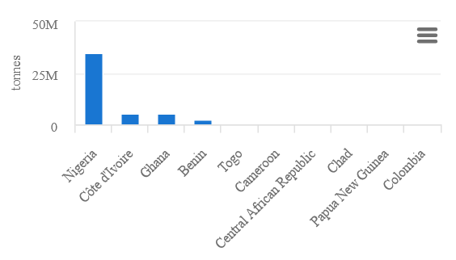
Jamy
Jamy – objem produkce a největší producenti (průměr 1994–2020):

Slide 22
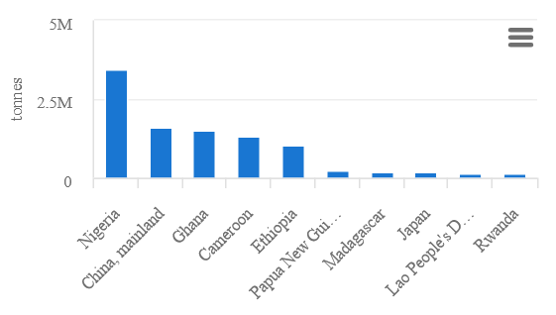
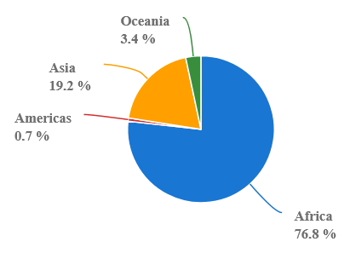
Taro
Taro – objem produkce a největší producenti (průměr 1994–2020):

Slide 23
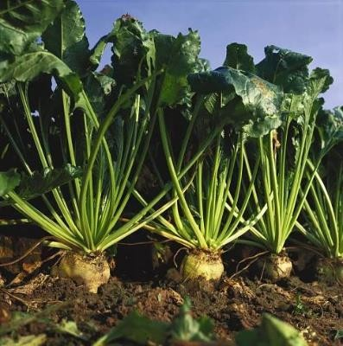
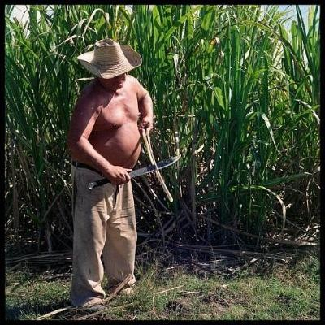
Technické plodiny
Cukrová třtina:
Víceletá travina, vysoká 4–6 metrů, cukr se získává ze šťávy její lodyhy.
Pěstuje se mezi 30° severní a 30° jižní zeměpisné šířky – Střední a Jižní Amerika
47 % sklizně (Brazílie = ¼ světové produkce a Karibik s přilehlými oblastmi Mexika) a v Asii (40 % produkce) v nížině kolem řeky Gangy.
Cukrovka:
Pěstování v mírném pásmu.
Evropa dodává asi 80 % světové
produkce.

Slide 24
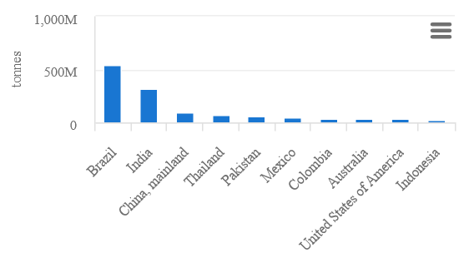
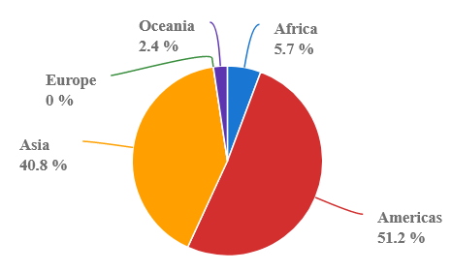
Cukrová třtina
Cukrová třtina – objem produkce a největší producenti (průměr 1994–2020):

Slide 25
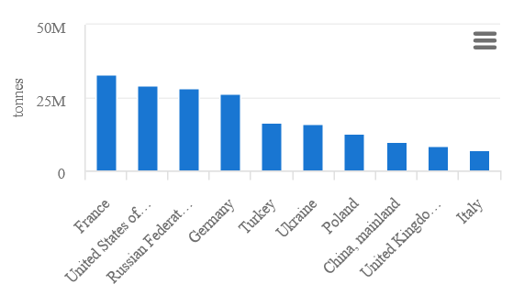
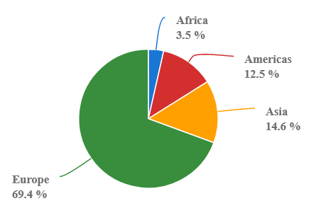
Cukrovka (cukrová řepa)
Cukrovka – objem produkce a největší producenti (průměr 1994–2020):

Slide 26
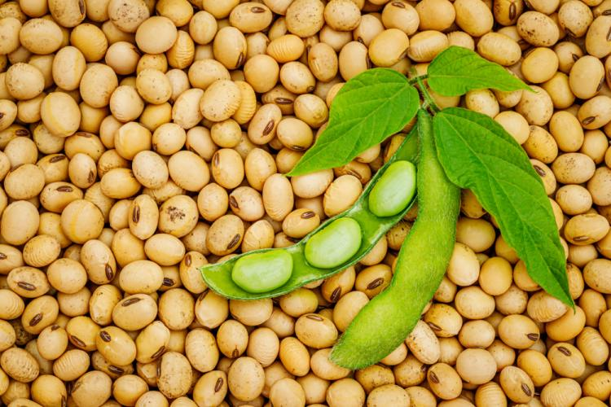
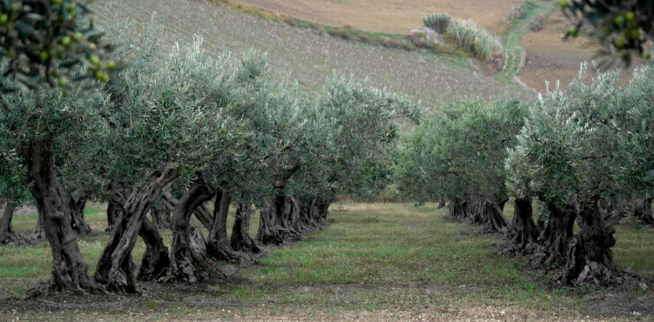
Technické plodiny – olejniny
Sója – nejvýznamnějším producentem i exportérem jsou USA, dále Brazílie, Argentina, Čína.
Podzemnice olejná – producenti jsou Čína, Indie, africké země (Nigérie, Senegal, Súdán).
Sezam – Čína, Indie.
Skočec obecný – ricínový olej (Indie, Čína).
Řepka – Čína, Indie, Kanada, Německo, Francie.
Slunečnice – Argentina, Rusko, Ukrajina.
Palma kokosová – Filipíny, Indonésie.
Palma olejná – Malajsie, západní Afrika.
Olivovník – země kolem Středozemního moře.

Slide 27
Ovoce a zelenina – distribuce produkce
Zelenina:
Ovoce:

Slide 28
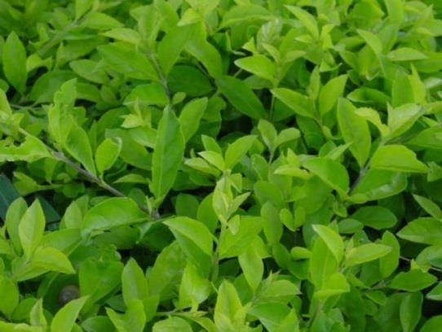
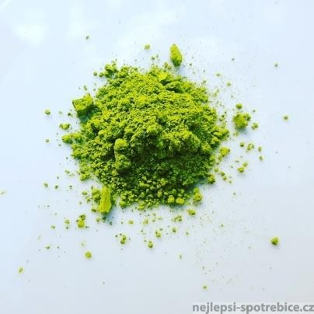
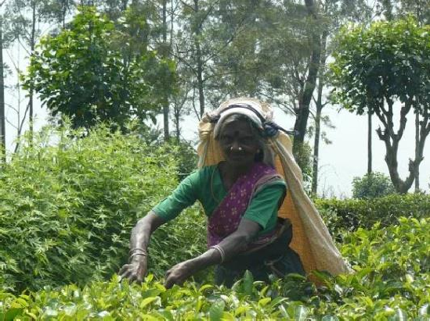
Čajovník
Čajovník:
Pěstování na plantážích v jižních oblastech monzunové Asie (80 %) – jižní
a severovýchodní Indie, Srí Lanka, východní Čína, Japonsko, Indonésie, dále v Gruzii a Ázerbájdžánu.
Největší vývozci jsou Indie a Srí Lanka, dále Čína, Keňa a Indonésie.
Největší dovozci – státy v Evropě, z toho 60 % připadá na Velkou Británii.

Slide 29
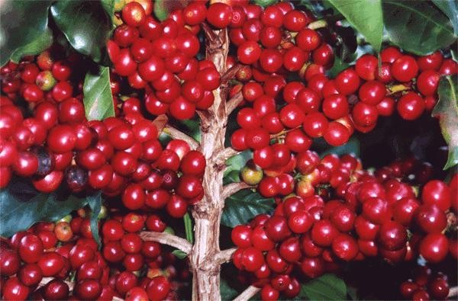
Kávovník
Kávovník:
Pěstování na plantážích v sub-ekvatoriálním a
ekvatoriálním pásu (nejčastěji na náhorních plošinách).
Nejdůležitější oblasti:
  Latinská Amerika (67 % sklizně), hlavně jihovýchodní Brazílie a západní Kolumbie, roste význam Mexika a středoamerických republik.
  Afrika (20 % produkce), zejména Pobřeží slonoviny, Etiopie, Uganda
  a Kamerun.

Slide 30
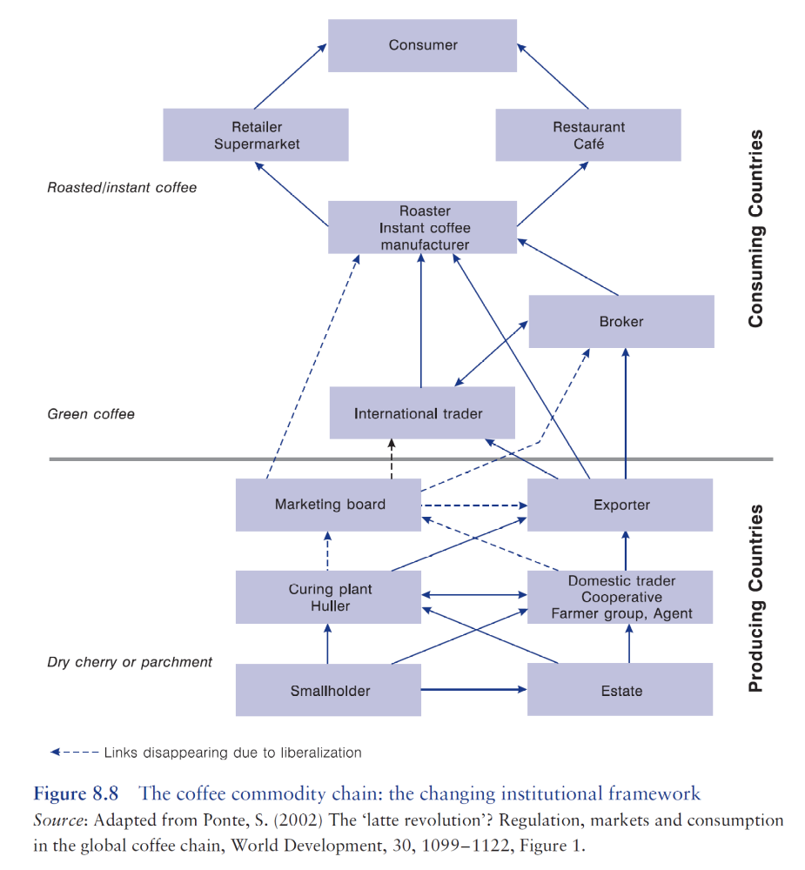
Káva – export a komoditní řetězec

Slide 31
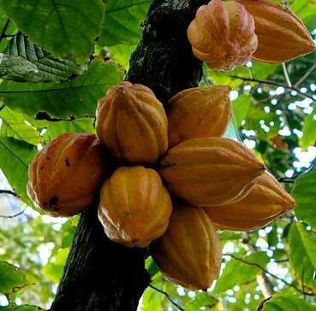
Kakaovník
Kakaovník:
Pěstuje se v pobřežních a říčních nížinách ekvatoriálního a sub-ekvatoriálního pásu v nadmořských výškách do 500 metrů.
Nejdůležitější oblasti:
  Afrika – 66 % produkce (Pobřeží slonoviny, Ghana,
  Nigérie, Kamerun).
  Latinská Amerika (východní Brazílie).
  Jihovýchodní Asie (15 %) – hlavně Malajsie.

Slide 32
Témata ke zkoušce
Pěstování obilovin
Pěstování okopanin
Pěstování olejnatých rostlin
Pěstování čajovníku, kávovníku a kakaovníku

Slide 33

Geografie zemědělství:
Chov hospodářských zvířat
KGE EGA1/EG1
Katedra geografie, FEK, ZČU v Plzni
ESF II projekt Západočeské univerzity v Plzni
(CZ.02.2.69/0.0/0.0/18_056/0013239)

Slide 34


Chov hospodářských zvířat
Živočišná výroba – chov hospodářských zvířat.
Poskytuje pro světovou výživu lidstva produkty:
  maso
  mléko
  vejce
  kůže
  vlákna
Environmentální téma – efekt produkce na klimatické změny.

Slide 35


Chov skotu
Chov skotu:
Na světě je chováno více jak 1,6 mld. kusů hovězího skotu.
Nejvíce v Indii – téměř 300 mil. kusů (avšak s malým významem v potravinářství), dále především v Brazílii, Číně, USA, Argentině, Rusku a Francii.
Objem produkce a největší producenti (na maso) (průměr 1994–2020):

Slide 36


Chov prasat
Chov prasat:
Na světě je chováno kolem 1 mld. kusů prasat.
Světová produkce vepřového masa – kolem 110 mil. tun (největší produkce
v Číně (téměř polovina), dále v USA, Německu, Španělsku, Francii, Brazílii, atd.
Objem produkce a největší producenti (na maso) (průměr 1994–2020):

Slide 37


Chov drůbeže
Chov drůbeže – nejdynamičtější růst ve většině zemí světa (roční produkce okolo 120 mil. tun).
Celkový stav ve světě překračuje 23 mld. kusů → největší chovy jsou v USA,
okolo 25 %, dále v Číně, Brazílii, Mexiku, Rusku, Indii, Indonésii, Francii.
Objem produkce a největší producenti (na maso) (průměr 1994–2020):

Slide 38

Prostorová distribuce chovu drůbeže

Slide 39


Chov ovcí
Chov ovcí – skopové maso.
Celkový stav ovcí na světě překračuje 1,1 mld. kusů.
Největší stavy jsou v Číně, Austrálii, Iránu, na Novém Zélandu, v Indii,
Velké Británii, Súdánu, atd.
Objem produkce a největší producenti (na maso) (průměr 1994–2020):

Slide 40


Chov koz
Chov koz:
Celkový stav koz na světě je 0,9 mld. kusů.
Největší stavy koz jsou v Číně, Indii, Pákistánu, Nigérii.
Objem produkce a největší producenti (na maso) (průměr 1994–2020):

Slide 41


Chov velbloudů
Chov velbloudů:
Celkový stav velbloudů na světě 30 mil. kusů.
Největší stavy jsou v Súdánu, Somálsku, Saudské Arábii, Keni, Mauretánii, UAE, Etiopii, atd.
Objem produkce a hlavní producenti (na maso) (průměr 1994–2020):

Slide 42
Omezení využití hospodářských zvířat
V některých oblastech např. z náboženských důvodů.
Skot není v Indii (hinduismus) využíván na maso, zdrojem výživy je pouze mléko.
Vepřové maso není konzumováno v muslimských oblastech světa.
Chov hovězího skotu – rovníková Afrika – moucha tse-tse (Glossina) nebo
také bodalka.

Slide 43
Témata ke zkoušce
Chov skotu
Chov prasat
Chov ovcí, koz a drůbeže
Omezení chovu hospodářských zvířat

